Slide 1
Муниципальное бюджетное общеобразовательное учреждение школа с. Гражданка
Число детей, посетивших пришкольный лагерь: 177 человек
2023г.

Slide 2
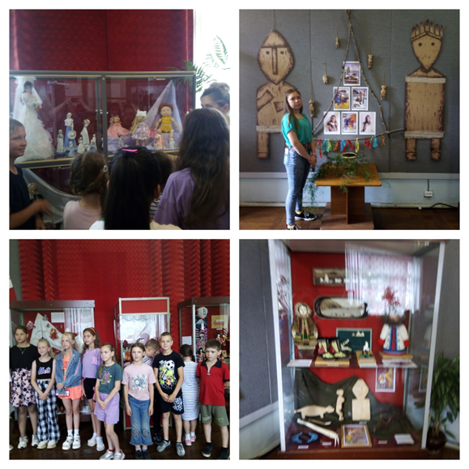
I тропа «Мой дом родной»
Музей истории города Арсеньева с познавательной лекцией по выставке «Кукольные истории»
Духовно-просветительский центр г. Арсеньева

Slide 3
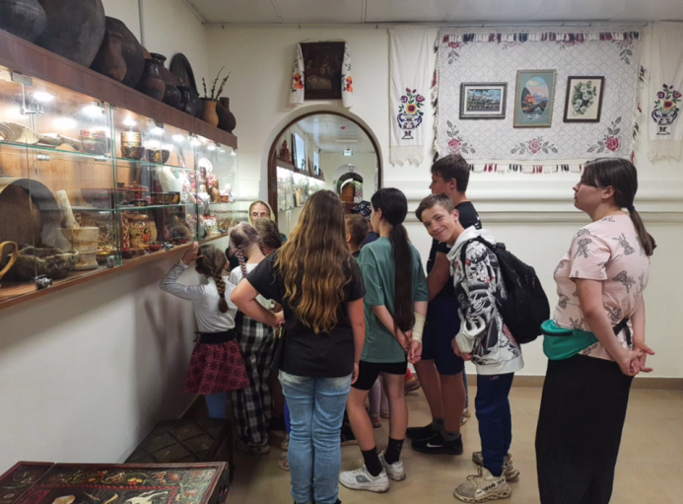
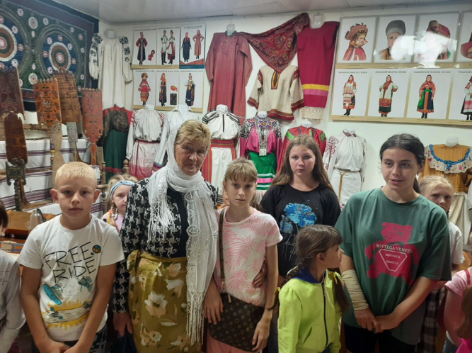
I тропа «Мой дом родной»
Исторический музей в Арсеньевской епархии
Авиамузей города Арсеньева

Slide 4
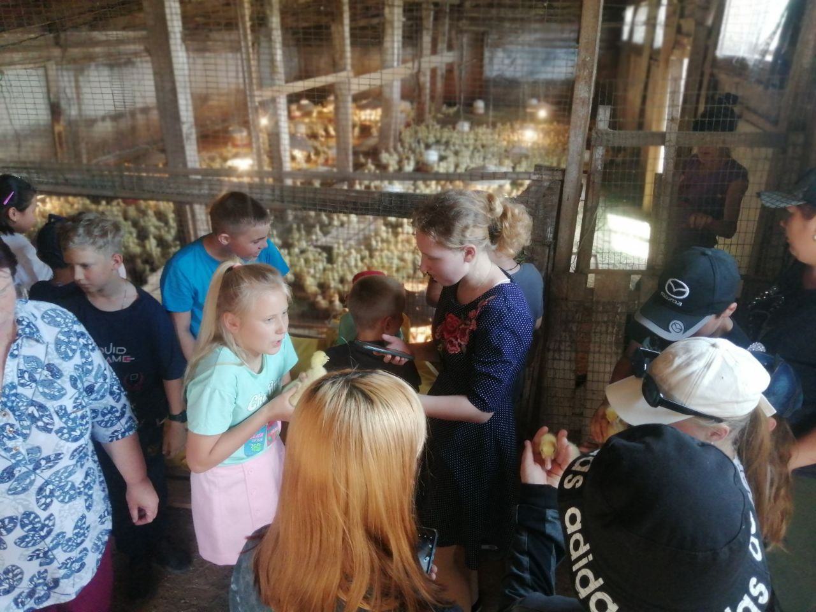
I тропа «Мой дом родной»
СХПК «Пионер» с.Чернышевка

Slide 5
II тропа «Мои земляки»
ПРОЕКТ «Семья Ермаковых»
Материал был собран и подготовлен учениками школы с. Гражданка, и выведен на окружной фестиваль - II летний фестиваль «Моя малая Родина – Анучинский округ»
Сказка о Ермаковых: http://анучино-обр.рф/wp-content/uploads/2023/08/Prostaya-skazka-o-Ermakovyh.docx
Презентация: http://анучино-обр.рф/wp-content/uploads/2023/08/MBOU-shkola-s.-Grazhdanka-Lyudi-zemli-Anuchinskoj.pdf

Slide 6
II тропа «Мои земляки»
Подготовка к проекту
Репетиция, экскурсия к гостеприимным хозяевам- семье Ермаковых

Slide 7
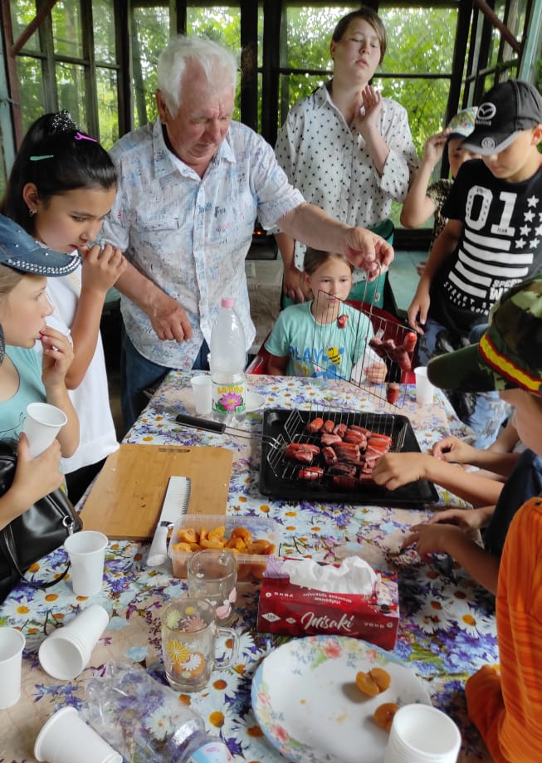
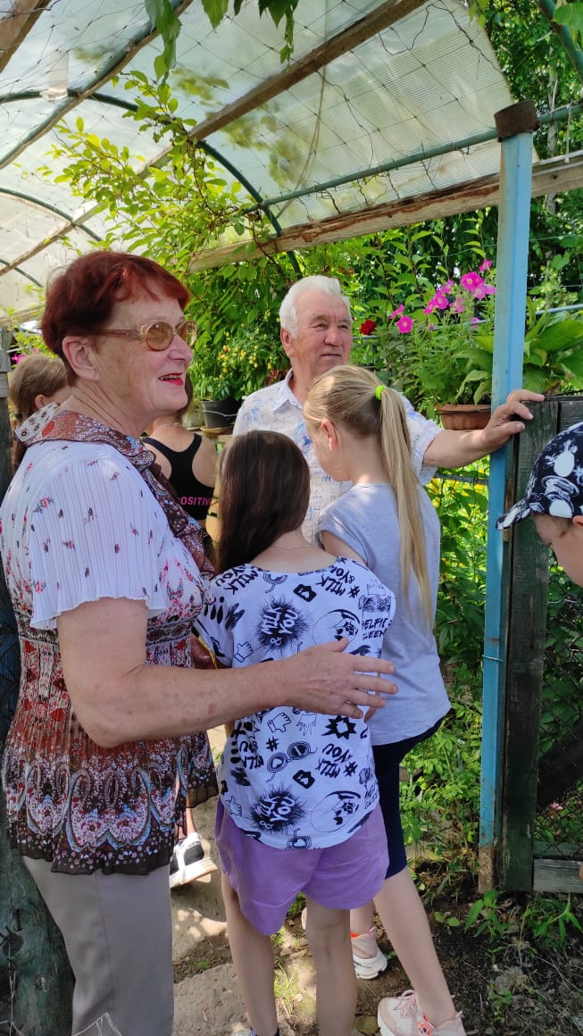
II тропа «Мои земляки»

Slide 8
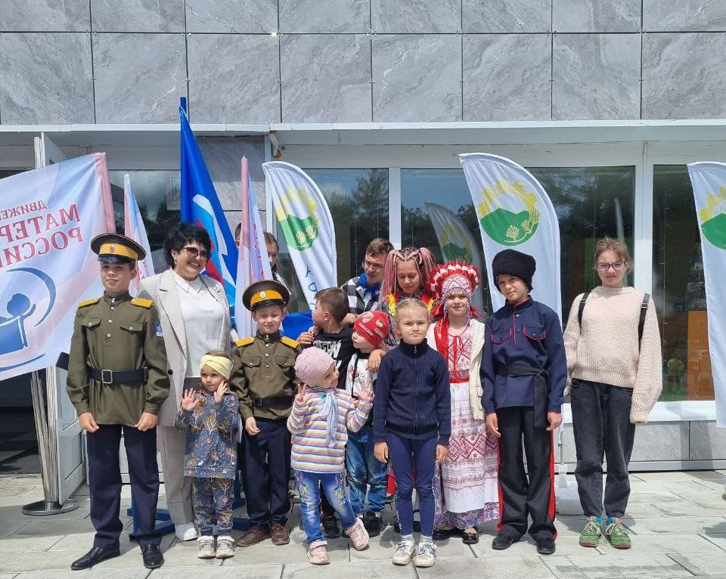
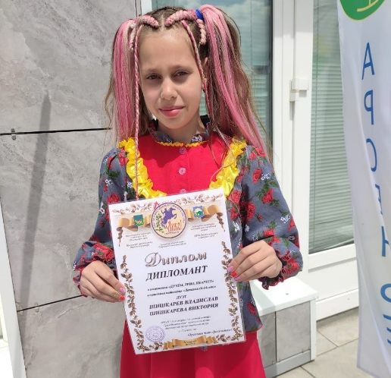
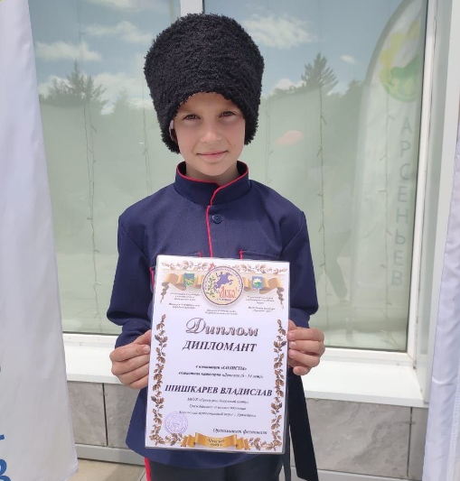
III тропа «Мы – будущее малой Родины»
Краевой фестиваль казачьей культуры «Любо!»
постоянные участники праздника "Анучино - медовое раздолье"

Slide 9
III тропа «Мы – будущее малой Родины»
Победитель краевого конкурса детских рисунков "Мы против коррупции!" Татьяна Голубенко, ученица МБОУ школы с. Гражданка

Slide 10
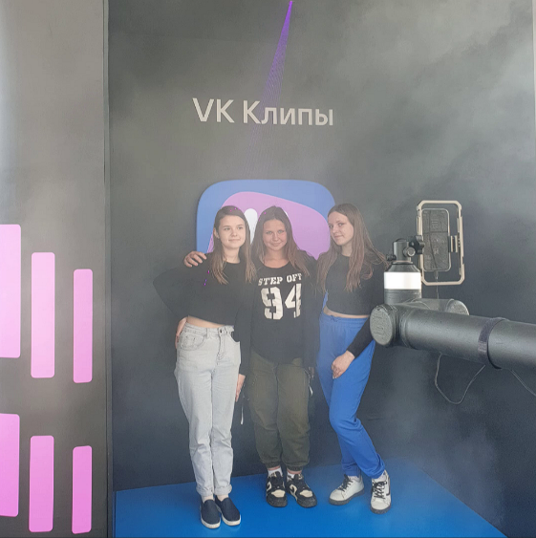
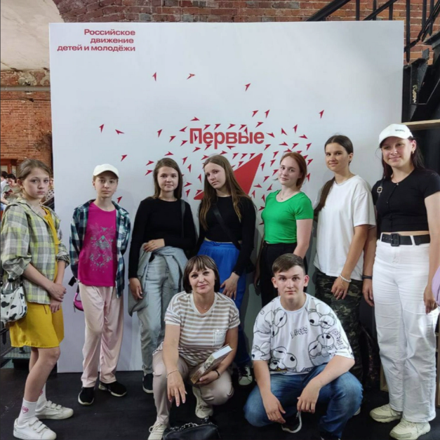
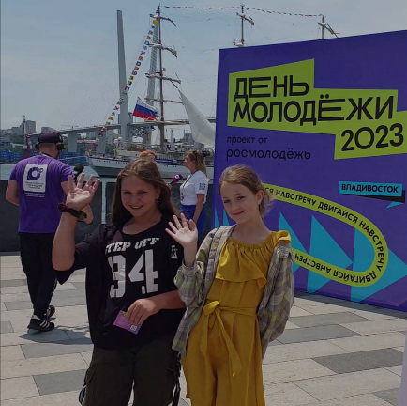
III тропа «Мы – будущее малой Родины»
Встреча с участниками Движения Первых на фестивале Дня молодёжи во Владивостоке, участие в мероприятиях на площадках фестиваля
Центральная детская библиотека г. Арсеньева

